Slide 1
Expresar a través de la escritura de un texto, una creación literaria propia
Objetivo:
Prof. Javiera Zúñiga Q

Slide 2
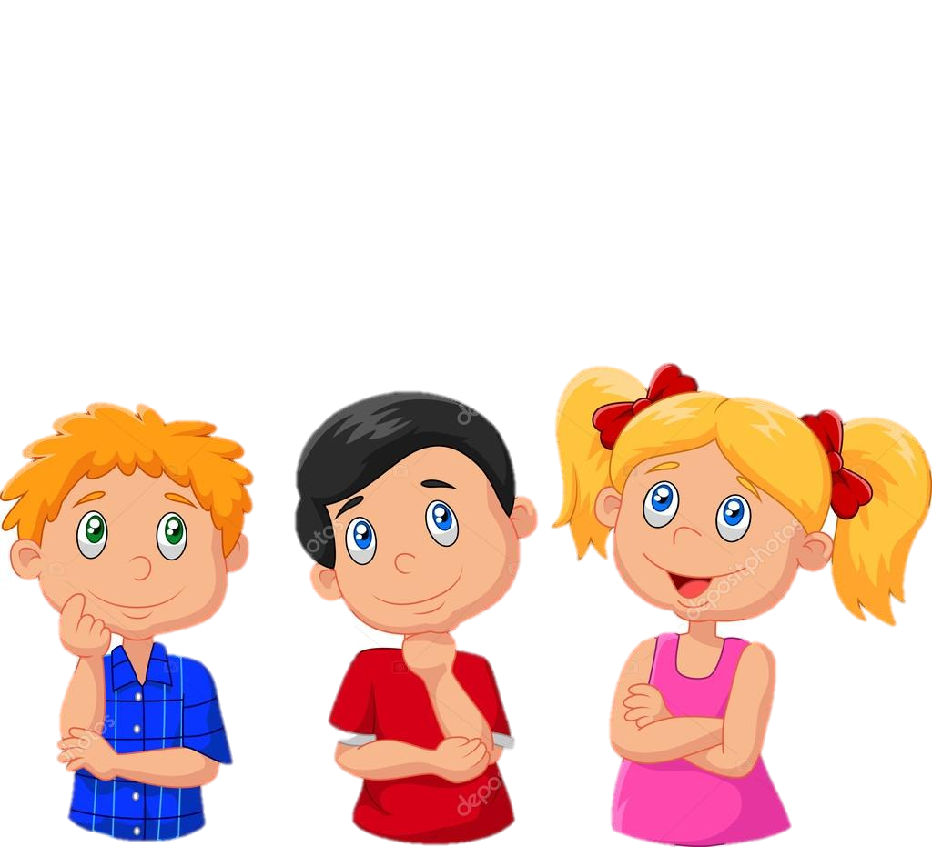
Recordemos…
¿Qué tipos de textos conocemos?
¿Qué géneros literarios conoces?
¿Qué componentes tiene la narración?
¿Qué es un poema?

Slide 3
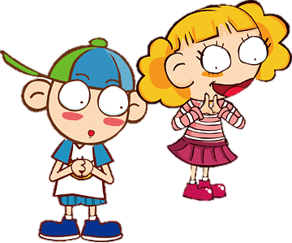
¿Aceptas el reto?
Tema: La cuarentena Género: Lírico Destinatario: Niños de 6 años
Objetivo 1
Objetivo 2
Objetivo 3
Tema: La escuela Género: Narrativo Destinatario: Tus compañeros
Tema: El invierno Género: Lírico Destinatario: Todo público

Slide 4
Ejemplo….

Slide 5
Algunos tipos de textos
Género lírico
Agrupa obras que expresan sentimientos, emociones o estados de ánimos del autor.
Ej. Poemas, canciones, oda
Género narrativo
Agrupa obras literarias donde se relatan los hechos que ocurren a un personaje.
Ej. Cuento, novela, mito, leyenda
Pincha el siguiente link para mas información: https://www.youtube.com/watch?v=41j4C-Jq7yE

Slide 6
Reflexionemos
Importancia de la escritura:
Manera de comunicarnos
Estimula la creatividad
Ayuda a mejorar nuestra ortografía

Slide 7
¡Muchas gracias!
Hasta
La
próxima

